Slide 1
Learning Dexterous In-Hand Manipulation

Slide 2
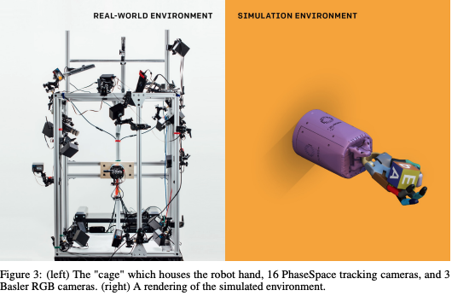
論文概要
■概要
domain randomizationを用いることで、高自由度の人型ハンドロボットに対して、シミュレーション上での強化学習エージェントの学習を行うだけで、実機でも良好な動作を行わせることができることを示した。
また、人に似た柔軟なハンドリングが獲得されたことを確認した。
♦タスク
五指ハンド上で、ブロックの指定された面を上に向ける
♦動作の獲得と実行
学習手法 ：強化学習(PPO)
動作獲得環境：シミュレータ
動作評価環境：シミュレータと実機
■何が新しいのか？
高い自由度を持つロボットに対して、教師データを用いずに複雑な動作を獲得させることができることを実機において示した。

Slide 3
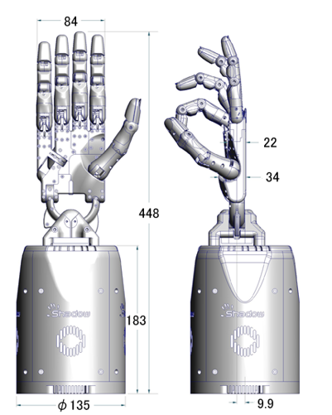
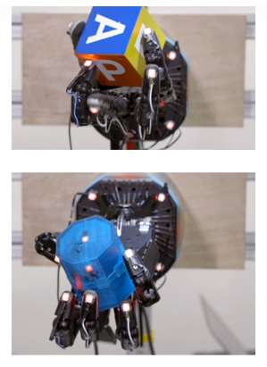
使用するマニピュレータとオブジェクト
■実機
♦マニピュレータ
ShadowRobot Dexterous Hand
♦センサ(実機の場合)
指本数 | 5
関節数 | 24
動作自由度 | 20
指先の位置 | モーションキャプチャ
オブジェクトの位置と姿勢 | RGBカメラ×3個
♦オブジェクト
正六面体
八角柱

Slide 4
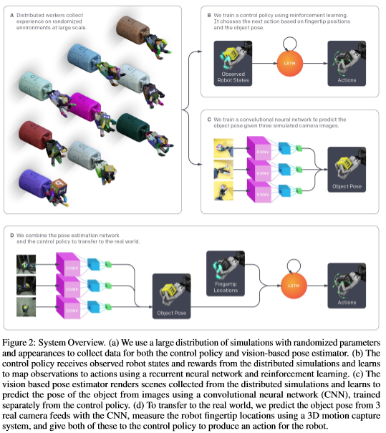
提案手法概要
■学習するネットワーク
 | 種類 | 入力 | 出力
制御用 | PPO | 指先の座標 ブロックの座標・姿勢 | マニピュレータへの指令
状態推定用 | CNN | RGBカメラ3台の画像 | オブジェクトの座標・姿勢
■学習時の環境
制御用ネットワーク
Mujoco環境で様々なパラメータをランダムに変更させた環境で学習
状態推定用ネットワーク
Unity環境で様々なパラメータをランダムに変更させた環境で学習
■想定されている利用環境
環境：実機
観測値：指先の座標、RGBカメラ3台の画像
※ブロックの座標・姿勢は直接測定しない

Slide 5
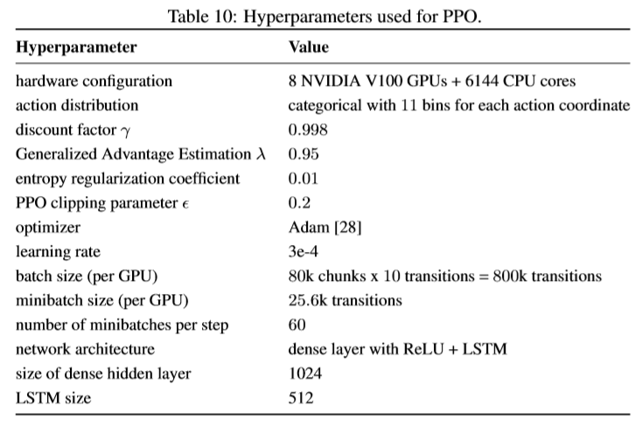
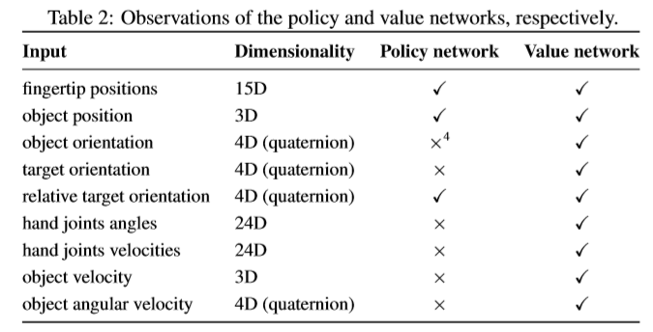
制御用ネットワークの学習
PPO
利用時はPolicy Networkのみ使われる。
そのため学習時はValue Networkに追加の観測値を加えることで性能向上を狙っている。
利用時に使用できる観測値のみ入力
Policy Network
Mujoco
Value Network
全観測値を入力
隠れ層はLSTM
■ﾊｲﾊﾟｰﾊﾟﾗﾒｰﾀ
■使用する観測値

Slide 6
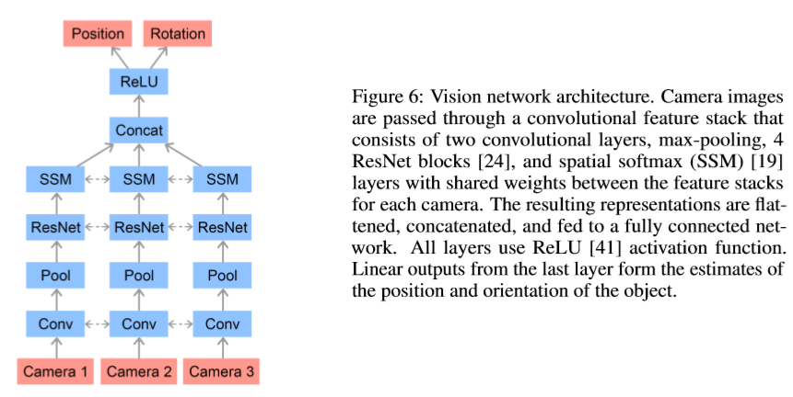
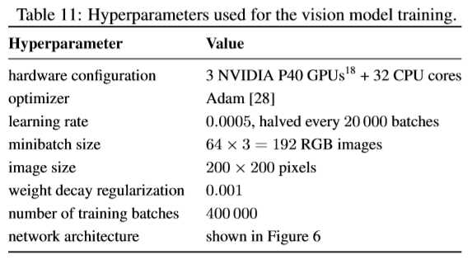
観測用ネットワークの学習
オブジェクトにモーションキャプチャを付けない状況を想定して、
オブジェクトの座標と姿勢をRGBカメラ3台から推定するネットワークを学習する
Unity環境で学習
学習の際は下記条件でデータオーギュメンテーションを行う。
20%：そのまま
40%：オブジェクトを主軸周りに90°回転
40%：位置と回転にガウスノイズを追加
■アーキテクチャ
■ﾊｲﾊﾟｰﾊﾟﾗﾒｰﾀ

Slide 7

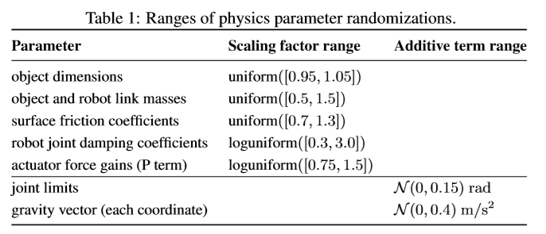
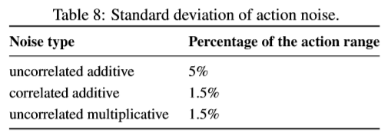
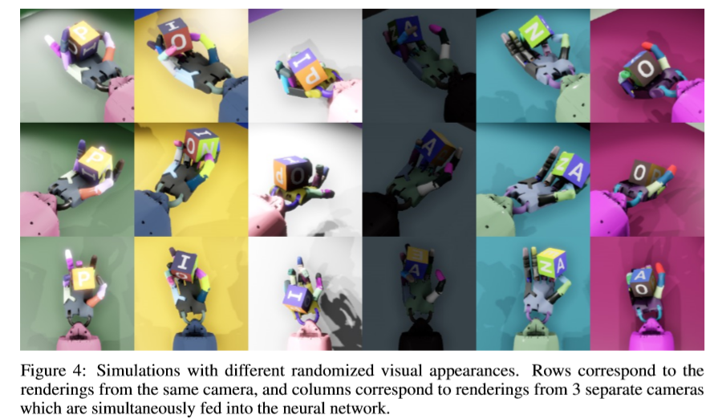
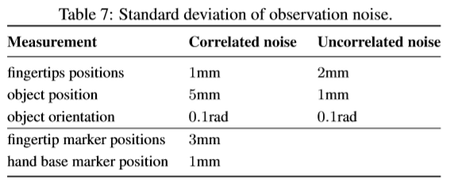
ドメインランダマイゼーション
シミュレーション上で以下の項目をランダムに決定して、学習を行う
物理ﾊﾟﾗﾒｰﾀ | Table 1
観測ノイズ | Table 7
モーションキャプチャのトラッキングエラー | 0.2 /secの確率で1sec観測不能にする
行動のノイズと遅延 | Table 8
ステップ時間のランダム化
バックラッシュモデルのﾊﾟﾗﾒｰﾀ
モデル化されていないダイナミクスを表すために加える力 | エピソード開始時に力を加える確率pを[0.1%, 10%]の対数一様分布からサンプリングし、各ﾀｲﾑｽﾃｯﾌﾟに確率pで力を与える
ロボットとオブジェクトの見た目 | Figure 4
λ： [1250, 10000]
をガウス分布からサンプリング

Slide 8
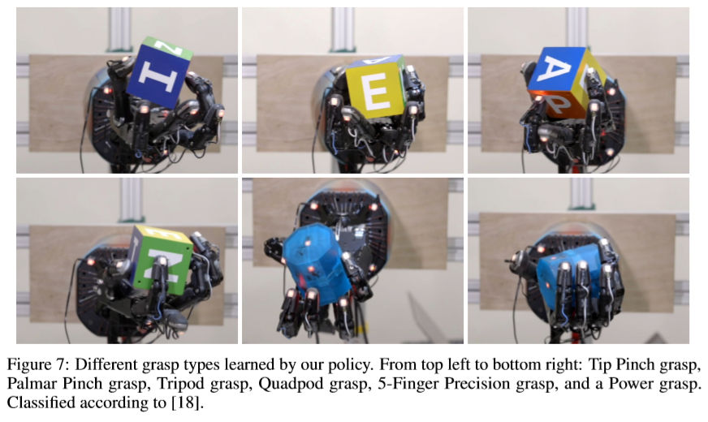
実験結果の定性的な評価
・先行研究で述べられている器用なハンドリング戦略が獲得されている。
・人と違い小指や中指をよく利用するなど、学習に使用したハンドの機構に適合したポリシーが獲得されている
・手首を下げる回転をするときによく失敗する
実機

Slide 9
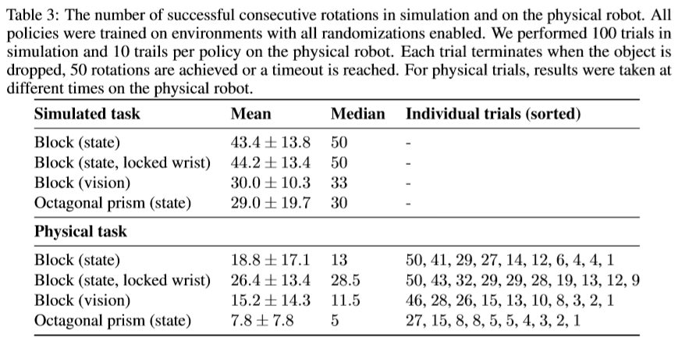
実験結果の定量的な評価
何回連続でオブジェクトを指定の方向にできるかで性能を評価
終了条件：80秒超過、オブジェクトを落とす、50回連続で成功
①ﾄﾞﾒｲﾝﾗﾝﾀﾞﾏｲｾﾞｰｼｮﾝによりｼﾐｭﾚｰﾀと実機のギャップは縮んだが、まだ大きい(詳細は次ページ)
②状態推定器を使う場合はｼﾐｭﾚｰﾀと実機両方で性能低下がみられる
→実機での差は小さく、状態推定器がうまく学習できている
③ブロック用のﾊﾟﾗﾒｰﾀ分布で八角柱の学習を行うと性能低下がみられた
→オブジェクトごとにﾊﾟﾗﾒｰﾀ分布のﾁｭｰﾆﾝｸﾞは重要
ｼﾐｭﾚｰﾀ
①
②
実機
③

Slide 10
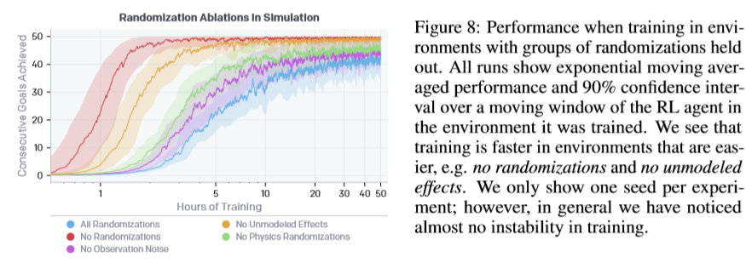
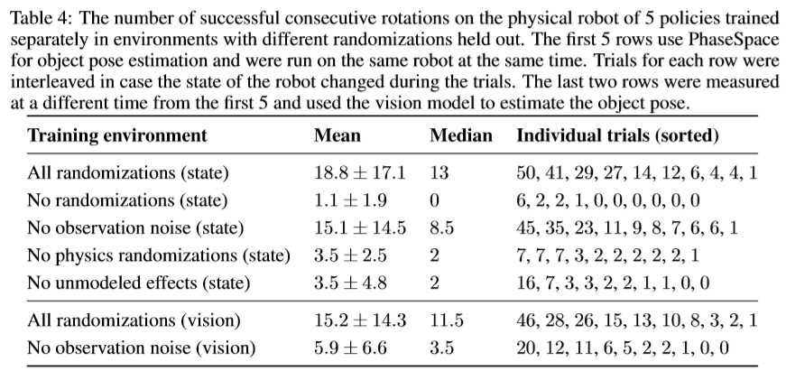
ﾗﾝﾀﾞﾏｲｾﾞｰｼｮﾝの効果検証
制御用、観測用に対するﾄﾞﾒｲﾝﾗﾝﾀﾞﾏｲｾﾞｰｼｮﾝは
どちらも性能向上においては有効であることが確認された。
ただし学習時間が大幅に伸びる。
1.5時間→50時間
実機

Slide 11
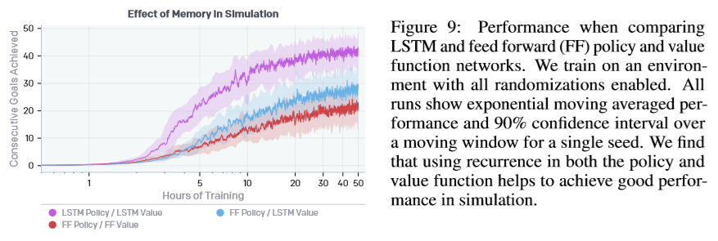
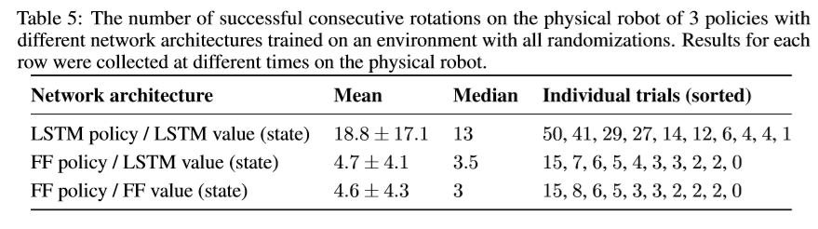
PPOの隠れ層に用いたLSTMの効果検証
Policy, ValueともにLSTMを用いた場合が最も性能が高い
著者の主張によるとLSTMにより環境のランダム性が予測できる
→5秒間ブロックと相互作用した後にブロックが平均より大きいか小さいかを80%のケースで予測できる
ｼﾐｭﾚｰﾀ
実機

Slide 12
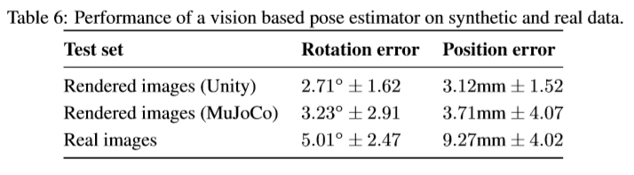
状態推定器の精度検証
・sim_to_simの場合、誤差が少し増加する
・sim_to_realの場合、さらに誤差が増加する。
→simとrealのギャップがあることに加えて、realの測定誤差により、
正確な値を測定することが難しいため
・予測誤差はﾗﾝﾀﾞﾏｲｾﾞｰｼｮﾝによりあたえている誤差よりも大きいが動作獲得はできている
→理由の考察は無し

Slide 13
まとめ
以下3点の手法を組み合わせることで高自由度のマニピュレータでもsim_to_realが行えることを示した論文
手法1：目的に合わせてﾁｭｰﾆﾝｸﾞしたﾄﾞﾒｲﾝﾗﾝﾀﾞﾏｲｾﾞｰｼｮﾝ
手法2：PPOのPolicy, Value両方の隠れ層にLSTMを使用
手法3：Valueの学習には利用時には使用できない情報も入力(効果は未検証)
加えて、状態推定器を導入することでオブジェクトにセンサーを組み込まなくても、RGBカメラにより実機でタスクを成功させられることを示した(やや性能は悪化)

